Slide 1
Обов’язки другого судді
Підготував: Суддя міжнародної категорії Михайло Медвідь

Slide 2
ВЗАЄМОДІЯ
Завдання та обов'язки першого та другого арбітрів чітко визначені правилами
Швидкість гри була збільшена, і за короткий час судді повинні перевірити багато речей
Сучасний волейбол вимагає кращої співпраці між першим та другим арбітрами, що є основою успішного суддівства.

Slide 3
ВЗАЄМОДІЯ
Добра взаємодія означає:
візуальний контакт після кожного розіграшу
допомога використовуя жести при необхідності.
(стримано та швидко)
допомогая але не наполягая
не берить на себе обов’язки першого арбітра

Slide 4
ОБОВ'ЯЗКИ ПЕРЕД І МІЖ ПАРТІЯМИ 1
Збираємо картки розташувань якнайшвидше
Першим картки ТД та після секретарю
Тренер немає права змінювати подані КР та зберігаємо їх в таємниці від команд суперників
Під час перевірки розташувань на майданчику не направляйте гравців голосно чи фізично
У разі розбіжностей між позиціями гравців на майданчику та КР, взаємодіємо або з капітаном гри або тренером

Slide 5
ОБОВ'ЯЗКИ ПЕРЕД І МІЖ ПАРТІЯМИ
Якщо існує розбіжність між КР та фактичним розташуванням, та тренер вирішує зберегти фактичне розташування або здійснити заміну (у разі заміни він повинен використовувати відповідний сигнал)
Перш ніж подавати сигнал «готовий» першому арбітру на початок сету, перевірте:
вільну зону (перешкоди не допускаються)
лавки команд
секретар

Slide 6
ПІД ЧАС РОЗІГРАШУ 1
Знайдіть найкраще можливу позицію для виконання обов'язків («читайте» гру)
В момент виконання подачі контролюйте команду, що приймає (найкраща позиція - приблизно 1-1,5 м від бічної лінії та приблизно 0,5 м від площини сітки на стороні приймаючої команди)

Slide 7
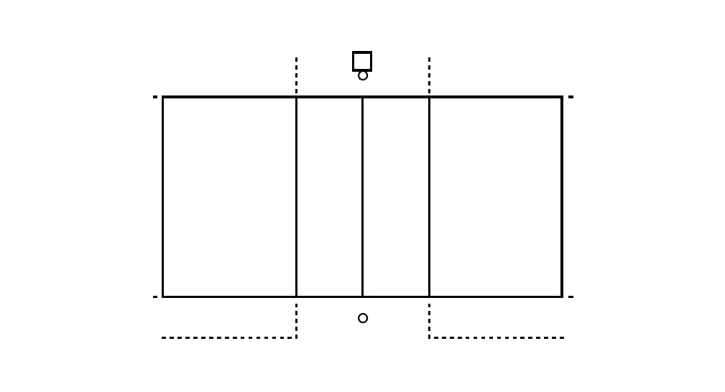
*1-1,5 m
~0,5 m

Slide 8
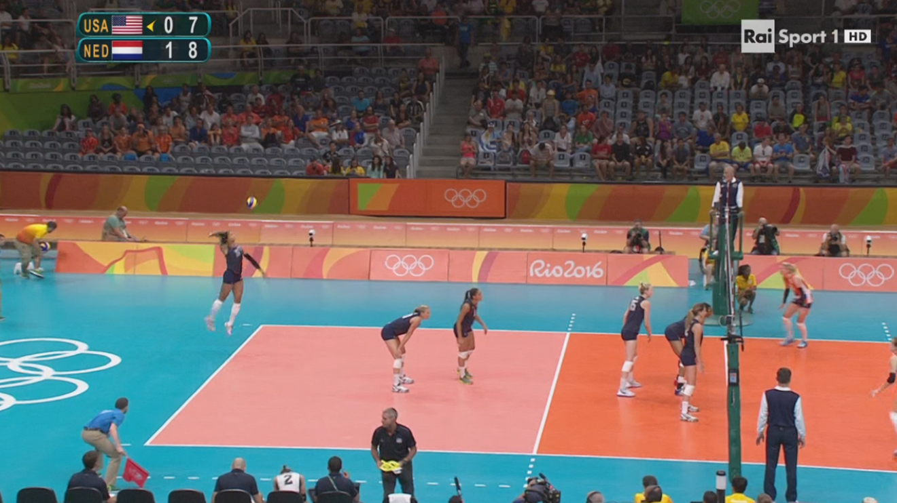
ПІД ЧАС РОЗІГРАШУ 1

Slide 9
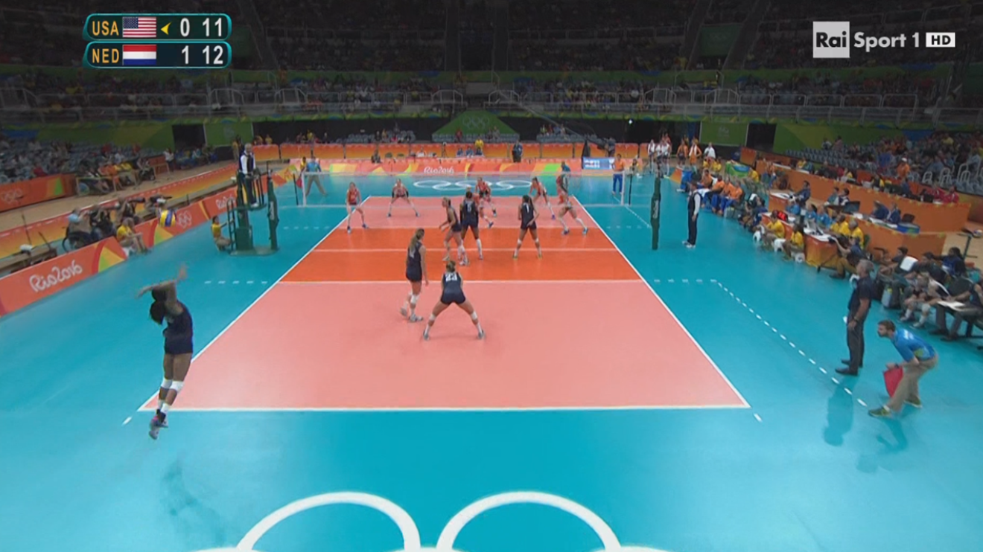
ПІД ЧАС РОЗІГРАШУ 1

Slide 10
ПІД ЧАС РОЗІГРАШУ 1
Знайдіть найкращу позицію для виконання обов'язків («читайте» гру)
В момент виконання подачі контролюйте команду, що приймає (найкраща позиція - приблизно 1-1,5 м від бічної лінії та приблизно 0,5 м від площини сітки на стороні приймаючої команди)
Одразу після виконання подачі змінюйте сторону та слідкуйте за командою, яка захищається
Під час розіграшу рухайтесь у двох напрямах:
Якщо дія близька до першого арбітра, підходьте ближче до стійці, але ніколи не підходите ближче, ніж до бічної лінії
Якщо дія на стороні другого арбітра, зробіть кілька кроків назад від основної позиції

Slide 11
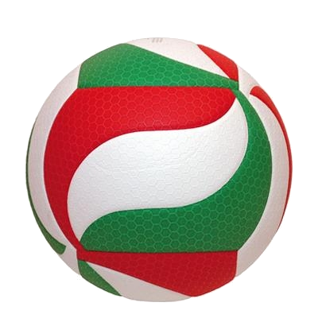
1,0 m
~1,5 m
~0,5 m

Slide 12
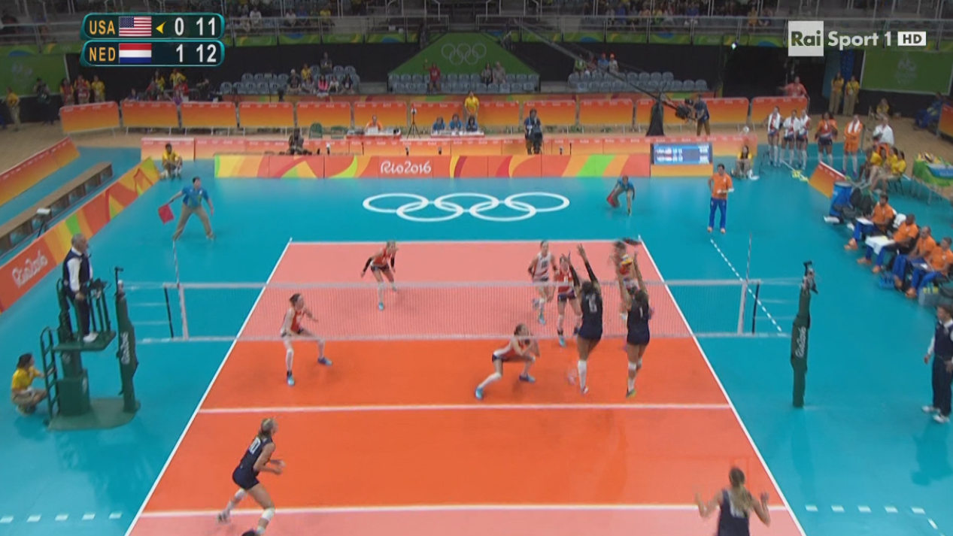
ПІД ЧАС РОЗІГРАШУ 1

Slide 13
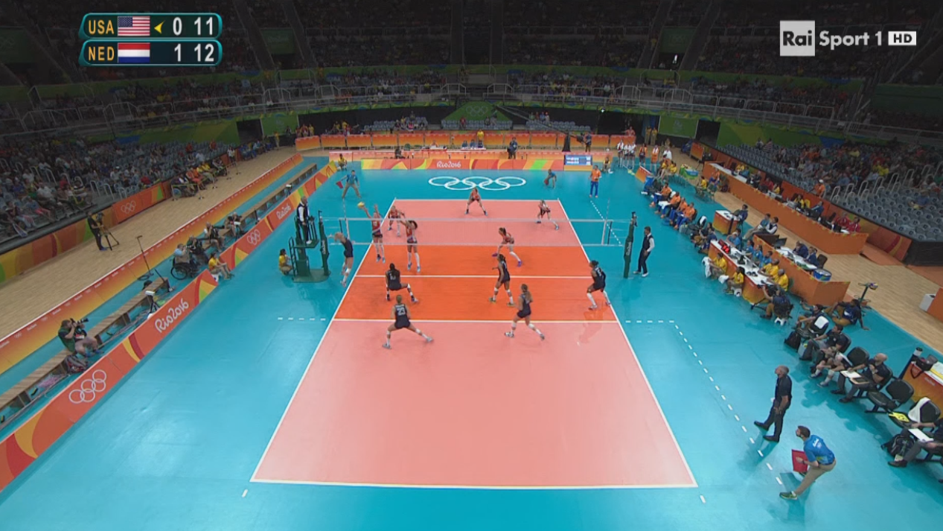
ПІД ЧАС РОЗІГРАШУ 1

Slide 14
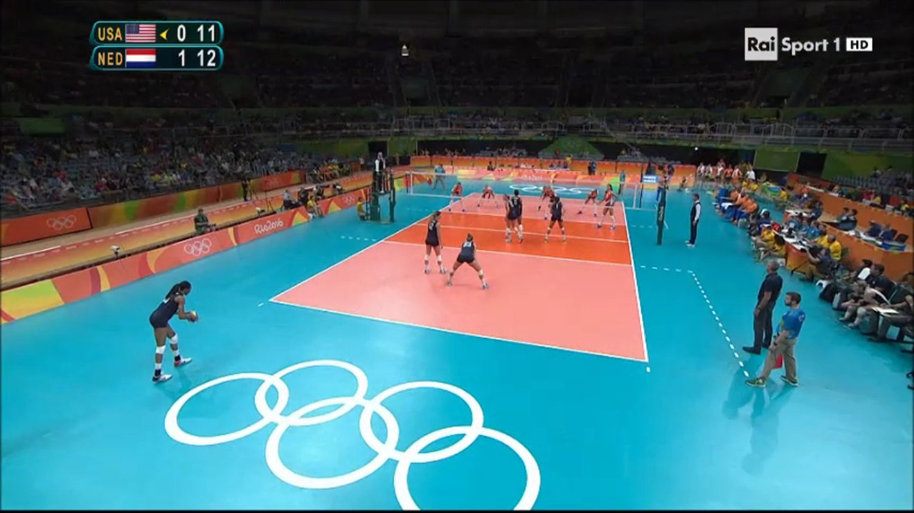
ПІД ЧАС РОЗІГРАШУ 1

Slide 15
ПІД ЧАС РОЗІГРАШУ 22
Після завершення атакуючого удару змінюйте позицію на іншу сторону, знов до сторони, що захищається

Slide 16
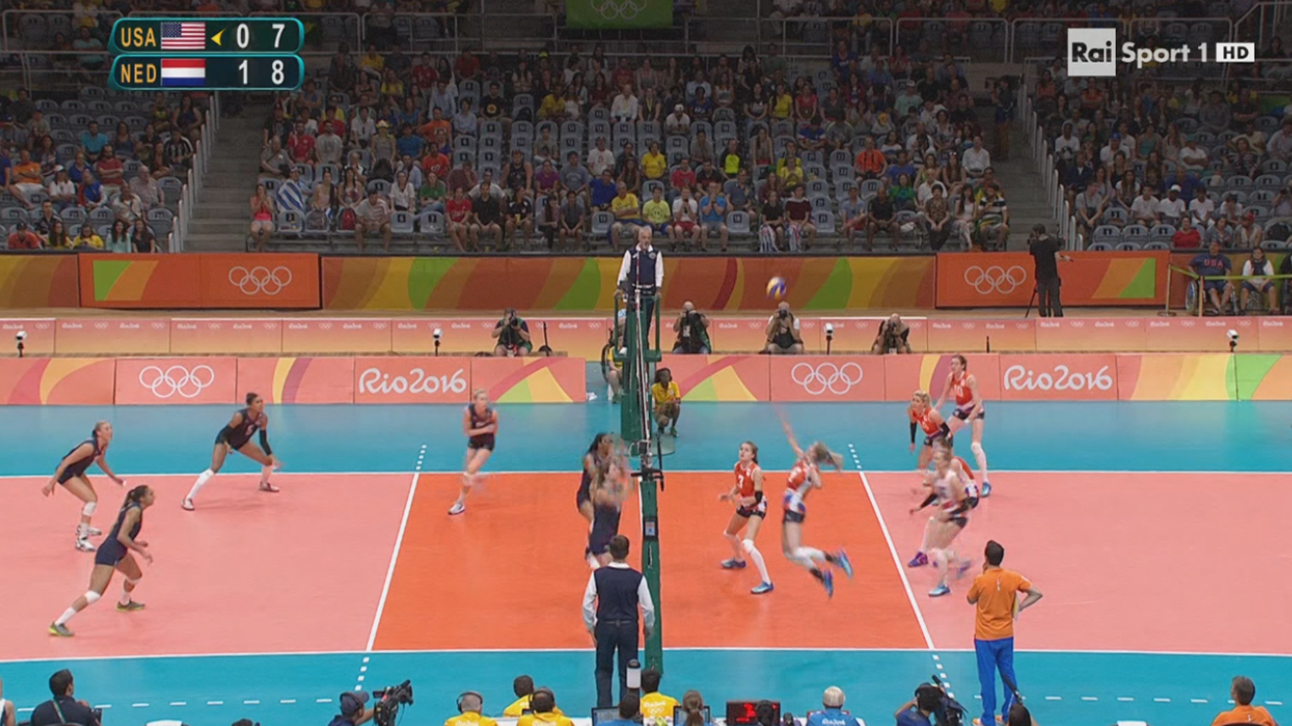
ПІД ЧАС РОЗІГРАШУ 2

Slide 17
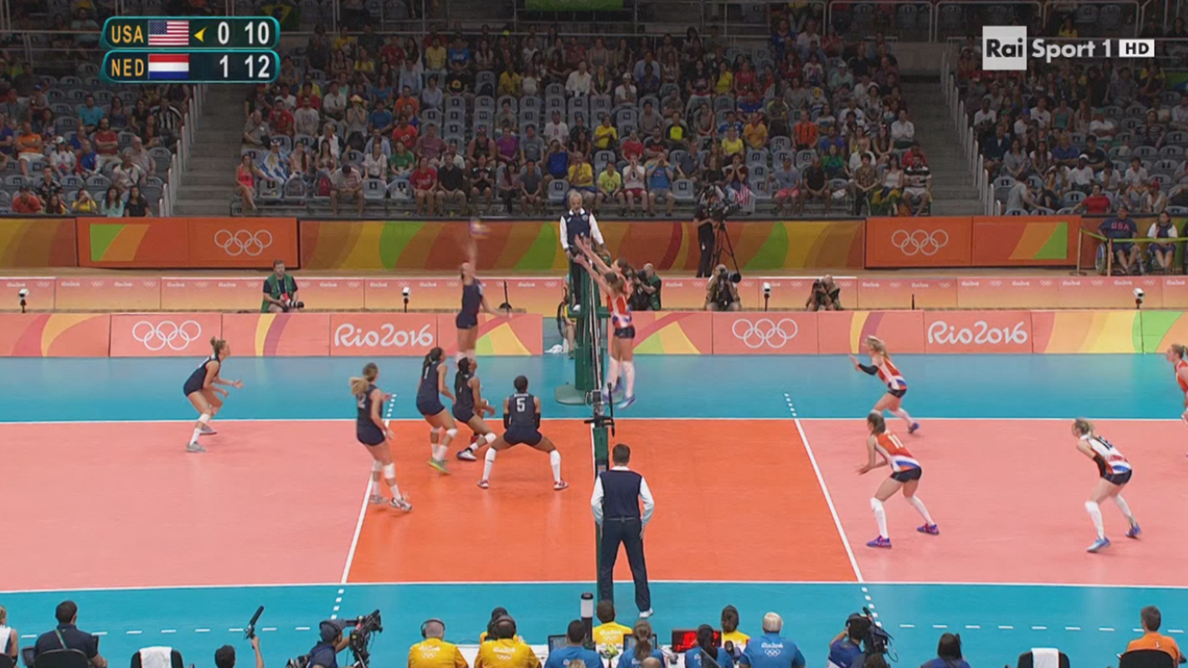
ПІД ЧАС РОЗІГРАШУ 2

Slide 19
ПІД ЧАС РОЗІГРАШУ 2
Після завершення атакуючого удару змінюйте позицію на іншу сторону, знов до сторони, що захищається
Якщо гра біля сітки:
зосередитися на всій сітці та центральній лінії
зосередити увагу на дії блока та торкання сітки
не йдіть за м’ячем
якщо м’яч летить над антеною, займіть оптимальне положення, щоб побачити траекторію польоту.

Slide 20
ПІД ЧАС РОЗІГРАШУ 3
Після того, як розіграш завершиться свистком першого судді, перейдіть на сторону команди, що програла і не показуючі ніяких жестів зробіть додатковий крок набік
Якщо розіграш закінчено свистком другого арбітра, спочатку перейдіть на сторону команди, що програла потім покажіть характер помилки (не біжіть до стійці, спочатку свисток, перехід і жест) після повтор жесту першого арбітра за напрямком команди, що буде подавати
Після розіграшу один крок назад і контролюйте лавки команди (наприклад, контролюйте порушення поведінки або запит звичайних перерв ТА або заміни)

Slide 21
ПІД ЧАС ЗВИЧАЙНИХ ПЕРЕРВ
Тайм - аут:
Для дозволу використовується базер та жест ТА тренером (якщо тільки базер або усний запит: відхиляємо)
Свисток, жест та команду яка запросила
Другий суддя повинен дати свисток наприкінці ТА
Після 2-го ТА дайте відповідний жест тренеру та першому арбітру (жест ТА та кількість перерв)

Slide 22
ПІД ЧАС ЗВИЧАЙНИХ ПЕРЕРВ
Під час ТА не залишайтеся в статичному положенні, поверніться і перевірте::
Позиціі команд (близько до лавки)
Роботу секретаря, інформація (щоб уникнути неправильної заміни Ліберо)
Отримайте або надайте інформацію першому судді
Контролюйте вихід команд на майданчик до закінчення перерв (найкраща позиція: біля стійки обличчям до лавок команд, у разі передчасного виходу використовуйте легкі жести руками)

Slide 23
ПІД ЧАС ЗАМІНИ 1
Гравець повинен зайти в зону заміни під час ігрової перерви готовим до гри, секретар натискає на базер
Другий суддя рухається до стійки та контролює заміну, (не зупиняйте гравців, щоб уникнути зайвої затримки гри). Немає контакту з секретарем, оскільки при неправильній заміні він повторне натискає базер
Перевірте чи співпадають номери гравців на планшеті з дійсними номерами гравців, які увійшли у зону заміни. Використовуйте простий жест
Візуальний контакт з секретарем лише в кінці всієї заміни, після жест першому арбітру, готовий до гри

Slide 24
ПІД ЧАС ЗАМІНИ 2
Подвійна заміна:
Проводьте заміну по черзі, щоб секретар мав достатньо часу для регістраціі
У разі декількох замін, другий арбітр чекає сигналу секретаря, що попередня заміна зареєстрована, і тоді він / вона продовжить наступну заміну.
Якщо хтось із гравців не знаходиться поруч із зоною заміни на момент подання запиту, його заміну слід відхилити без штрафних санкцій (якщо він / вона не перейде в зону)
Під час першої заміни, другий гравець наступної пари заміни, повинен чекати за межами зони заміни, але близько до неї.

Slide 25
ПІД ЧАС ЗАМІНИ 3
Одночасна заміна різними командами:
Якщо обидві команди дають запит заміни одночасно, перша заміна буде команди, якої гравець першим увійшов в зону заміни. Після закінчення цієї заміни секретар знову натискає базер для заміни іншої команди..
Якщо гравці входять до зони заміни в один і той же час, другий арбітр вирішує, яка команда є першою, вказуючи це відповідним жестом..

Slide 26
ВИКОРИСТАННЯ ПЛАНШЕТІВ
При використанні планшетів для тренерського персоналу та арбітрів, зазначені вище обов'язки змінюються:
Тренери або призначений член персоналу на лавці повинен передавати стартове розташування за допомогою парних планшетів. Початкове розташування від кожної команди повинні подаватись принаймні за 12 хвилин до початку матчу та бути прийнятими в електронному протоколі та планшеті суддів.

Slide 27
ВИКОРИСТАННЯ ПЛАНШЕТІВ
Другий арбітр використовує свій планшет перед матчем, для перевірки складу кожної команди.
Після завершення кожного запиту звичайних перерв у грі судді повинні закрити вікно на планшеті
У разі одночасних запитів з обох команд (наприклад, замін) з'явиться двостороннє вікно, та секретар вказує, яка команда повинна спочатку виконати заміну. Для 5-ї заміни жовтий квадрат буде оточувати кнопку Заміна на відповідному планшеті.
Після досягнення 6 (або максимально доступного) кнопка заміни автоматично відключається.

Slide 28
ЕЛЕКТРОННИЙ ПРОТОКОЛ
Як вкзано у правилі 24.2.3,, 2-й арбітр контролює роботу секретаря..
2-й арбітр повинен бути справді експертом з електронного протоколу. У будь-якій ситуації він / вона наглядають за тим, щоб все пройшло без будь-яких проблем.
2-й арбітр повинен дуже добре знати, як зробити виправлення в електронному протоколі, якщо це необхідно. (Як використовувати, наприклад, кнопку UNDO та внести зміни вручну).

Slide 29
ДЯКУЮ ЗА УВАГУ!

